Slide 1
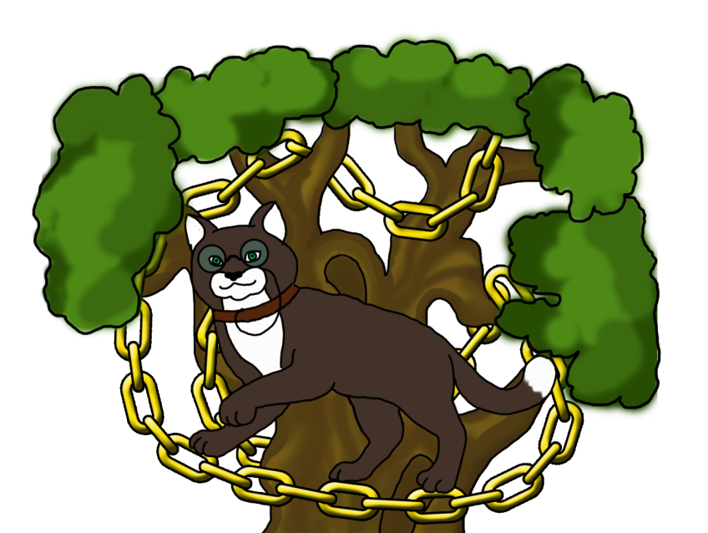
Закон Ома для участка цепи. Сопротивление
ток включенный
И днем, и ночью кот ученый
Все ходит по цепи кругом

Slide 2
Условия существования электрического тока
Свободные заряды
Электрическое поле
Замкнутая цепь

Slide 3
$$\vec{F}=q\vec{E}$$
$$φ_{1}$$
$$∆φ↑⇒v_{e}↑$$
$$φ_{2}$$
$$U↑⇒I↑$$

Slide 4
Вольт-амперная характеристика
Вольт-амперная характеристика проводника — это зависимость силы тока от напряжения в данном проводнике.
$$I$$
V
А
0
$$U$$

Slide 5
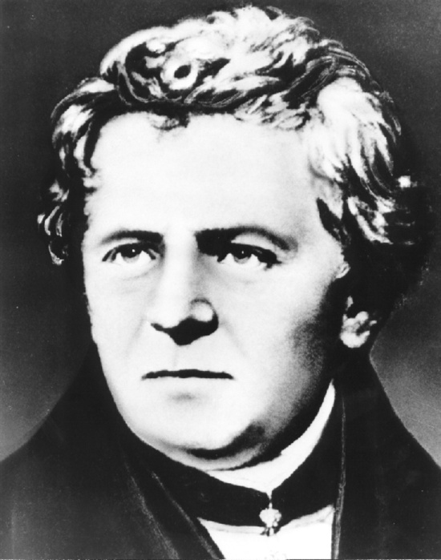
Закон Ома для участка цепи
Закон Ома для участка цепи: сила тока на участке цепи прямо пропорциональна приложенному к нему напряжению и обратно пропорциональна сопротивлению данного участка:
$$I=\frac{U}{R}$$
$$\left[ R \right]=\left[ \frac{В}{А} \right]=\left[ Ом \right]$$
Георг Ом
1787 — 1854

Slide 6
Закон Ома для участка цепи
Закон Ома для участка цепи: сила тока на участке цепи прямо пропорциональна приложенному к нему напряжению и обратно пропорциональна сопротивлению данного участка:
$$I=\frac{U}{R}$$
$$I$$
$$3$$
$$2$$
$$1$$
$R_{1}>R_{2}>$ $R_{3}$
0
$$U_{0}$$
$$U$$

Slide 7
Сопротивление
Закон Ома для участка цепи:
$$I=\frac{U}{R}$$
V
Сопротивление является основной электрической характеристикой проводника.
А
$$φ_{1}$$
$$φ_{2}$$
$$R=\frac{U}{I}$$

Slide 8
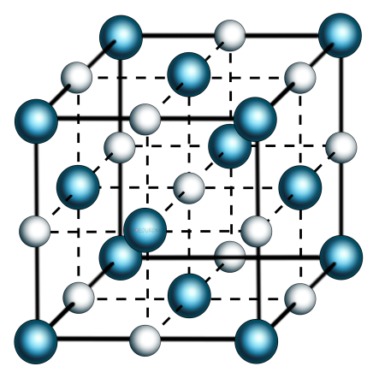
Причины сопротивления
Чем длиннее проводник, тем больше его сопротивление.
Чем толще проводник, тем меньше его сопротивление.
Сопротивление проводника зависит от материала, из которого он сделан и от внешних условий.
$$S$$
Медь, 25 $℃$
$$l$$

Slide 9
Расчет сопротивления проводника
Сопротивление проводника рассчитывается по формуле:
$$R=\frac{ρl}{S}$$
Удельное сопротивление — это сопротивление проводника из данного вещества длиной 1 м и площадью поперечного сечения 1 $м^{2}$.
$l —$ длина проводника,
$S —$ площадь поперечного сечения проводника,
$ρ —$ удельное сопротивление проводника.
$$ρ=\frac{RS}{l}$$
$$\left[ ρ \right]=\left[ \frac{Ом×м^{2}}{м} \right]=\left[ Ом∙м \right]$$

Slide 10
Вещество | $$ρ, Ом∙м при 20 ℃$$ | Вещество | $$ρ, Ом∙м при 20 ℃$$
Проводники |  | Полупроводники
Серебро | $${1,6×10}^{−8}$$ | Углерод | $${3,5×10}^{−5}$$
Медь | $${1,7×10}^{−8}$$ | Германий | $$0,5$$
Золото | $${2,4×10}^{−8}$$ | Кровь | $$1,5$$
Алюминий | $${2,8×10}^{−8}$$ | Кремний | $$2300$$
Вольфрам | $${5,5×10}^{−8}$$ | Диэлектрики
Платина | $${10}^{−7}$$ | Полиэтилен | $${10}^{8}—{10}^{9}$$
Сталь | $${2×10}^{−7}$$ | Дерево | $${10}^{8}—{10}^{11}$$
Нихром | $${10}^{−6}$$ | Резина | $${10}^{13}$$
Ртуть | $${9,6×10}^{−6}$$ | Стекло | $${10}^{11}—{10}^{14}$$

Slide 11
Закон Ома для участка цепи
Закон Ома для участка цепи: сила тока на участке цепи прямо пропорциональна приложенному к нему напряжению и обратно пропорциональна сопротивлению данного участка:
$$I=\frac{U}{R}$$
Георг Ом
1787 — 1854

Slide 12
Медный провод длиной 75 м находится под напряжением 180 В. Если сила тока в проводе должна находиться в диапазоне от 25 А до 35 А, найдите минимальное и максимальное значения площади поперечного сечения данного провода.
$$75 м$$
$$180 В$$
Вещество | $$ρ, Ом∙м при 20 ℃$$ | Вещество | $$ρ, Ом∙м при 20 ℃$$
Проводники |  | Полупроводники
Серебро | $${1,6×10}^{−8}$$ | Углерод | $${3,5×10}^{−5}$$
Медь | $${1,7×10}^{−8}$$ | Германий | $$0,5$$
Золото | $${2,4×10}^{−8}$$ | Кровь | $$1,5$$
Алюминий | $${2,8×10}^{−8}$$ | Кремний | $$2300$$
Вольфрам | $${5,5×10}^{−8}$$ | Диэлектрики
Платина | $${10}^{−7}$$ | Полиэтилен | $${10}^{8}—{10}^{9}$$
Сталь | $${2×10}^{−7}$$ | Дерево | $${10}^{8}—{10}^{11}$$
Нихром | $${10}^{−6}$$ | Резина | $${10}^{13}$$
Ртуть | $${9,6×10}^{−6}$$ | Стекло | $${10}^{11}—{10}^{14}$$
$$25 А$$
$$35 А$$
Дано:
$$∆φ=180 В$$
$$l=75 м$$
$$I=\frac{U}{R}$$
$$R=\frac{ρl}{S}$$
$$φ_{1}$$
$$φ_{2}$$
$$ρ=1,7×{10}^{−8} Ом∙м$$
75 м
$$U=180 В$$
$$I=\frac{US}{ρl}$$
$$S=\frac{Iρl}{U}$$
$$I_{min}=25 А$$
$$I_{max}=35 А$$
$$S_{min}=\frac{25×1,7×{10}^{−8}×75}{180}$$
$${S_{min},S}_{max} − ?$$
$$=17,7×{10}^{−8} м^{2}$$
$$≈0,18{ мм}^{2}$$
$$S_{max}=\frac{35×1,7×{10}^{−8}×75}{180}$$
$$=24,8×{10}^{−8} м^{2}$$
$$≈0,25{ мм}^{2}$$

Slide 13
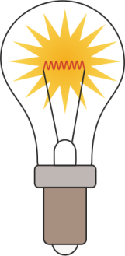
В лампе накаливания используется вольфрамовая нить, радиус которой равен 0,01 мм. Длина этой нити составляет 20 см. Если лампочка рассчитана на 80 мА, то, каково напряжение на ней?
Вещество | $$ρ, Ом∙м при 20 ℃$$ | Вещество | $$ρ, Ом∙м при 20 ℃$$
Проводники |  | Полупроводники
Серебро | $${1,6×10}^{−8}$$ | Углерод | $${3,5×10}^{−5}$$
Медь | $${1,7×10}^{−8}$$ | Германий | $$0,5$$
Золото | $${2,4×10}^{−8}$$ | Кровь | $$1,5$$
Алюминий | $${2,8×10}^{−8}$$ | Кремний | $$2300$$
Вольфрам | $${5,5×10}^{−8}$$ | Диэлектрики
Платина | $${10}^{−7}$$ | Полиэтилен | $${10}^{8}—{10}^{9}$$
Сталь | $${2×10}^{−7}$$ | Дерево | $${10}^{8}—{10}^{11}$$
Нихром | $${10}^{−6}$$ | Резина | $${10}^{13}$$
Ртуть | $${9,6×10}^{−6}$$ | Стекло | $${10}^{11}—{10}^{14}$$
$$0,01 мм$$
$$20 см$$
$$80 мА$$
Дано:
СИ
$$r=0,01 мм$$
$${10}^{−5} м$$
$$R=\frac{ρl}{S}$$
$$U=IR$$
$$S=πr^{2}$$
$$l=20 см$$
$$0,2 м$$
$$ρ=5,5×{10}^{−8} Ом∙м$$
$$U=\frac{Iρl}{πr^{2}}$$
$$R=\frac{ρl}{πr^{2}}$$
$$I=80 мА$$
$$0,08 А$$
$$U − ?$$
$$U=\frac{0,08×5,5×{10}^{−8}×0,2}{π{\left({10}^{−5}\right)}^{2}}$$
$$U=2,8 В$$

Slide 14
Основные выводы
Закон Ома для участка цепи: сила тока на участке цепи прямо пропорциональна приложенному к нему напряжению и обратно пропорциональна сопротивлению данного участка.
$$I=\frac{U}{R}$$
Вольт-амперная характеристика — зависимость силы тока от напряжения в данном проводнике.
Электрическое сопротивление является основной характеристикой проводника.
$$R=\frac{U}{I}$$

Slide 15
Основные выводы
Расчет сопротивления проводника:
$$R=\frac{ρl}{S}$$
Удельное сопротивление вещества — это сопротивление проводника из данного вещества длиной 1 м и площадью поперечного сечения 1 $м^{2}$.
Закон Ома крайне важен для расчета электрических цепей постоянного тока.

